Slide 1
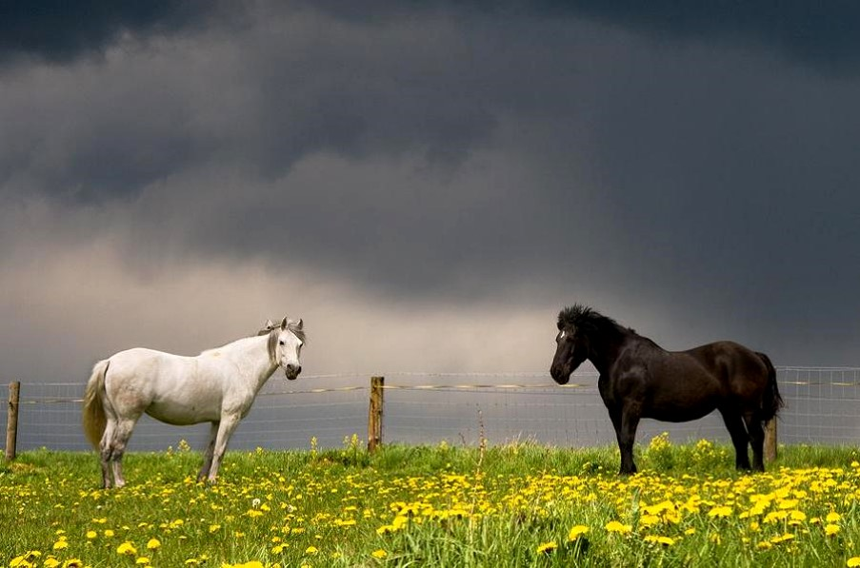
NEGRINHO
DO PASTOREIO
Progressão Automática

Slide 2
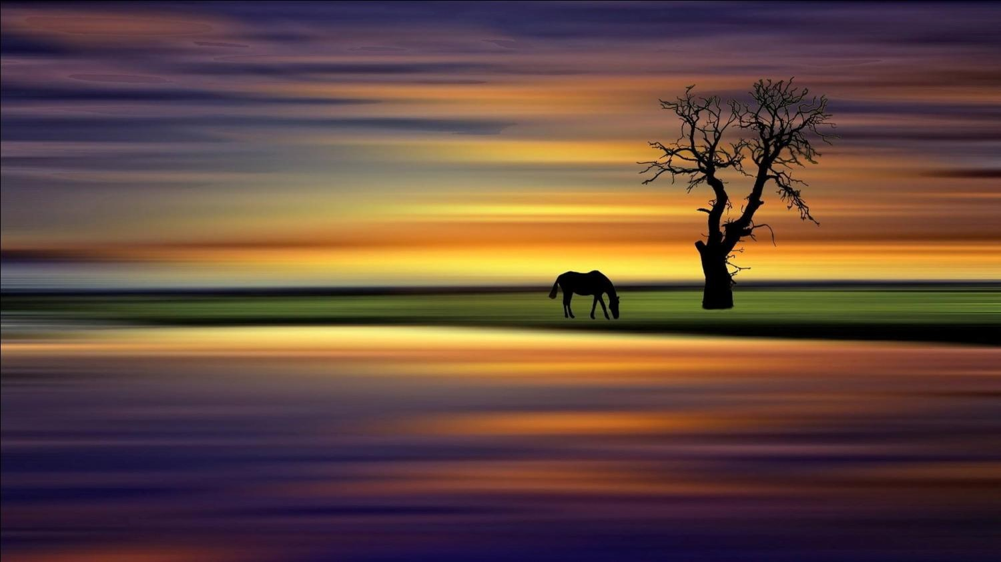
As lendas desse nosso País são as mais variadas; estão mais acentuadas nos lugarejos distantes da nossa selva de pedra. Elas vagueiam pelos rincões, onde existe uma menor concentração de pessoas. O “contador” solta o verbo e a imaginação, fazendo a mente de quem ouve percorrer céus, terras e mares, aumentados pela crendice, perpetuando em seu bojo, caminhos inimagináveis.

Slide 3
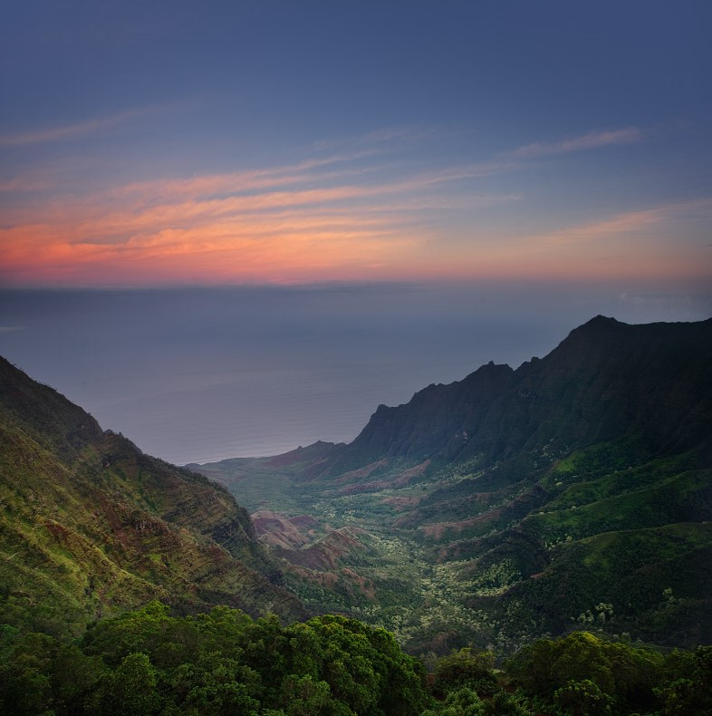
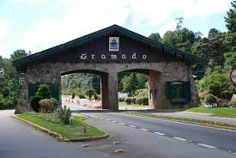
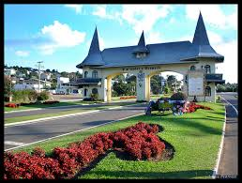
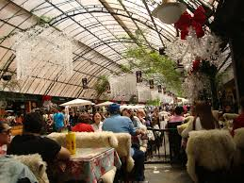
Certa ocasião, em viagem de férias pelo Sul do Brasil, mais precisamente na cidade de Gramado, na serra gaúcha, em uma noite de muito frio, após sair de um concerto musical, eu e a esposa tivemos a ideia de tomar um chocolate quente. Informou-nos uma das pessoas, a existência de um local, em uma rua que é conhecida como “A Rua Coberta”.

Slide 4
Era bem perto e fomos a pé, e logo percebemos a cobertura de telhas em arco em um de seus trechos, onde os turistas aproveitam a bela estrutura, cheia de bares e bistrôs, com um palco, no qual um conjunto de moças e rapazes se exibe, cantando músicas do folclore sulino. Ao lado, tinha uma fogueira; ao redor, fileiras de espetos com aquelas carnes preparadas com muito carinho e bom gosto por aquele povo, amante do churrasco e um bom chimarrão.

Slide 5
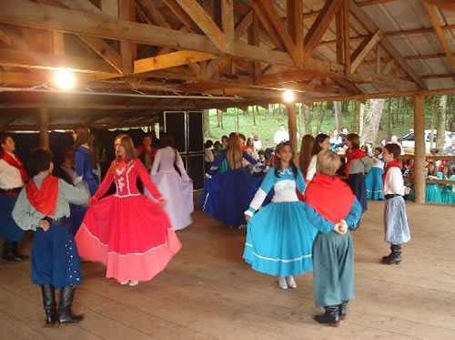
O alegre cantor do grupo, com vestimentas próprias da região, em um dado momento, apanhou uma espécie de vara que servia para direcionar o sapateado sobre a plataforma de madeira, e com suas longas botas, fazia um repique maravilhoso, emitindo sons de um sapateado lá dos pampas, arrancando aplausos das pessoas que estavam assistindo.

Slide 6
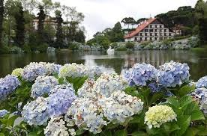
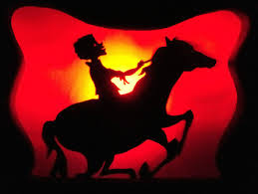
Com aquela “vara”, que mais parecia um cajado, veio até uma das mesas e começou a “prosear”, informando que a próxima atração, seria uma música sobre uma lenda conhecida por “O Negrinho do Pastoreio”; afastou-se, em seguida, para reintegrar o conjunto no início da canção.

Slide 7
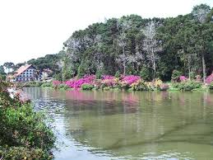
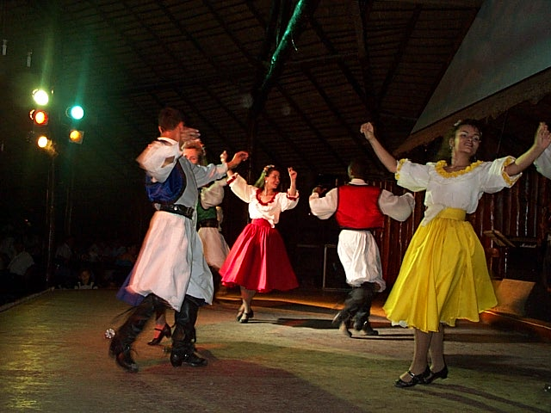
No decorrer dos versos, lembrei-me que seus integrantes, pareciam aquele famoso conjunto, “Os Farroupilhas”, que tanto se apresentaram em shows, teatros e muito nas redes de televisões, época que ainda existiam esses musicais.

Slide 8
Terminada a apresentação, o cantor, a pedido do público, veio até o centro da rua onde estavam postadas as mesas; foi solicitado então, que falasse mais sobre a lenda contida na canção.
Com muita empolgação e todo vestido a caráter, foi falando com aquele sotaque peculiar.

Slide 9
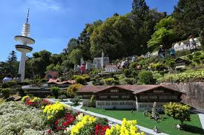
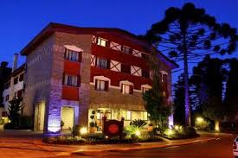
- Olha aqui, moçada, sou gaúcho vindo lá do cafundó da fronteira, terra de índio e bugre bravo.
- Ta bom, eu sei disso, falou uma moça que estava mais perto; - queremos saber de toda a lenda desse menino negrinho, como aconteceu?
- Foi no tempo da escravidão, um senhor muito poderoso e rico, tinha em sua fazenda, uma criação de cavalos que era a sua paixão e também o seu sustento, uma vez que vendia, de quando em quando, lotes para um mercador que vinha de longe buscá-los.

Slide 10
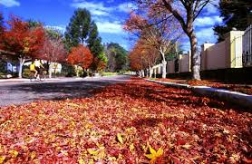
O filho desse senhor, falou o cantor/contador da lenda, era fruto de uma união com uma moça fina da cidade, que morreu no parto, e muito querido e estimado pelo pai; e ele, de desgosto, não casou mais, entregando para esse filho, tudo o que tinha.
- Mas vou dizendo: era meio que sem vergonha e de pouca vontade na lida com os animais; escolheu um negrinho esperto, em uma noite na senzala, embaixo do casarão, para tomar conta da tropa.

Slide 11
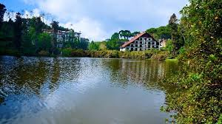
O contador sorveu uma talagada de chimarrão, cortou um naco de carne do espeto, mandou que trouxesse um copo de pinga, daquelas fabricadas no pé da serra, e virou tudo de uma única vez; o líquido desceu goela abaixo, arrancando um suspiro e um forte urro, despertando os sonolentos no fundo da rua.

Slide 12
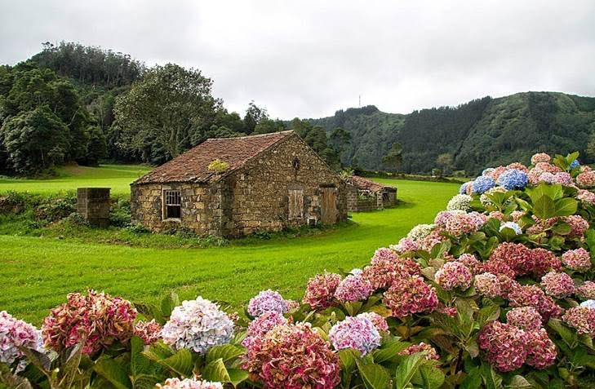
Nessa empolgação, colocou mais lenha na fogueira, para aquecer os ouvintes, sentados em mesas próximas ao seu palco iluminado. Contava que o patrão do negrinho, certa vez, comprou uma tropa de cavalos tordilhos, tendo como líder, um belo cavalo baio, que foi entregue ao negrinho para pastorear.
E o filho do fazendeiro, como sempre, para judiar do negrinho, espantava a manada, para ver o pai ralhar com o menino.

Slide 13
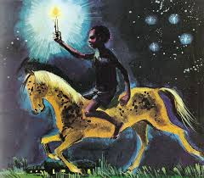
No prosseguimento de sua narrativa, contou que um dia o negrinho voltou para o casarão, sem a tropa. O velho senhor já com cabelos brancos, barba comprida e com um chapéu que lhe cobria a fronte, deu um berro da varanda, pedindo explicações por que estava voltando sozinho.

Slide 14
- É patrão, o seu filho espantou novamente os tordilhos, e o baio não conseguiu arrebanhá-los e sumiram pelas coxilhas.
- Seu desgraçado, insuportável de uma figa, venha cá que vou lhe surrar de chicote.
- Ah. Patrão eu não tenho culpa, foi o seu filho que espantou os animais.
- Vou lhe dar um castigo; hoje à noite vamos às coxilhas (campina com pequenas elevações arredondadas) e, se não acharmos os cavalos, você vai ver uma coisa, o chicote vai comer solto no seu lombo, negrinho dos infernos.

Slide 15
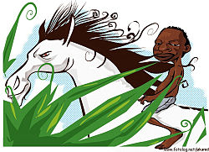
Lá nas coxilhas nada foi visto. Então o senhor, cheio de rancor, tirou as vestes do negrinho e o colocou sentado sobre um formigueiro e lascou o chicote, deixando-o todo ensanguentado para ser comido pelos insetos.

Slide 16
Três dias se passaram e o senhor acabou encontrando o negrinho perfeitamente são, por obra e graça de Nossa Senhora, que era a sua protetora. Estava em pé ao lado do formigueiro, tendo ali próximo a tropa desaparecida e o cavalo baio que lhe servia de montaria.

Slide 17
Nasceu, então, essa lenda com o nome de Negrinho do Pastoreio, que se tornou o protetor dos animais e das pessoas perdidas. Sempre que alguém perde alguma coisa no campo, pede-lhe ajuda, acendendo um toco de vela à noite em um local escuro.

Slide 18
De repente, naquele palco iluminado, as luzes se apagaram, o que teria acontecido? Coloquei a mão no bolso e percebi que me faltava a carteira.
Rapidamente, solicitei uma vela ao garçom e a acendi, pedindo que eu a encontrasse. Nesse momento, meu pé sentiu algo embaixo da mesa: era a carteira! Seria um milagre? Lógico que não, foi pura coincidência.

Slide 19
Com as luzes ainda apagadas, ouviu-se então um tropel de cavalo, o som vinha em nossa direção e pudemos ver o negrinho montado no cavalo baio. Das patas do animal, no local escuro, saiam faíscas de suas ferraduras no asfalto da rua encantada, momento em que as luzes foram acesas.

Slide 20
No lombo do baio, o negrinho falou comigo:
- Pois é, senhor, encontrou a sua carteira, não é mesmo? Eu ouvi o seu pedido e vim aqui mostrar a minha força mental, para que o povo dessa terra continue acreditando nessa lenda.
Vou sempre ajudar as pessoas que perdem alguma coisa.
- Obrigado, mas de onde você surgiu? Quem é você?
- Faço parte do grupo de teatro que se apresentou lá onde vocês assistiram à peça teatral.
- Boa noite a todos disse o artista, continuem visitando nossa cidade e os encantos de nossa serra gaúcha. E retirou-se num galope aturdido e emocionante, saudando a todos os presentes naquele reduto de emoções, proporcionando, tenho certeza, uma bela noite de cultura, tendo como pano de fundo as lendas de nossa terra.

Slide 21
Foi servido, então, um belo churrasco para encerrar aquela noite maravilhosa; enfiei a mão no bolso e senti que minha carteira estava lá pronta para pagar a conta.

Slide 22
Foi quando acordei de um sonho... Tudo foi fruto de minha fértil imaginação. No criado-mudo, da cama do hotel, estava, ao meu lado, um prospecto de uma empresa de turismo, informando que à noite haveria uma peça teatral e depois todos iriam para a ‘rua coberta’ dar um passeio e tomar um chocolate quente, típico do local.

Slide 23
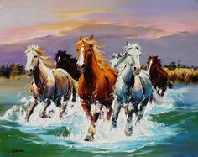

Imagens
Acervo Pessoal e Internet
Músicas de Fundo
Acompanhamento
Era Uma Vez no Oeste
Orquestrado
Encerramento
Viagem
Interpretação
Taiguara
ACESSE MEUS ESPAÇOS CULTURAIS E TORNE-SE MEU SEGUIDOR
http://vendraminiletras.blogspot.com/
www.sergrasan.com/toninhovendraminislides/
PARTICIPAÇÕES:
    ASSOCIAÇÃO DOS POETAS E ESCRITORES DE JUNDIAÍ E REGIÃO
ACADEMIA NACIONAL DE LETRAS DO PORTAL DO POETA BRASILEIRO - ACADÊMICO 28
CRIAÇÃO / PRODUÇÃO / FORMATAÇÃO
TONINHO VENDRAMINI

